Slide 1

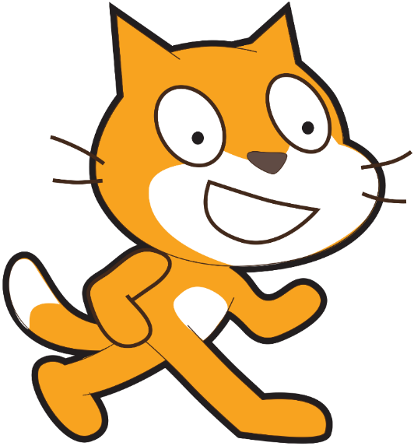
Алгоритми з циклами
За новою програмою
Урок 22

Slide 2


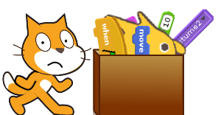

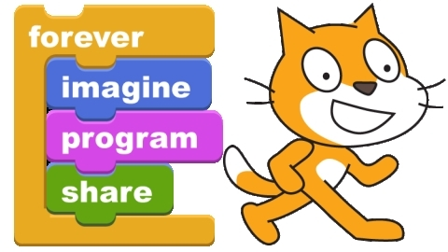
Сьогодні ви:
Розділ 4 § 22
познайомитесь із командою повторення з умовою;
навчитеся створювати та виконувати алгоритми повторення у середовищі Скретч.

Slide 3
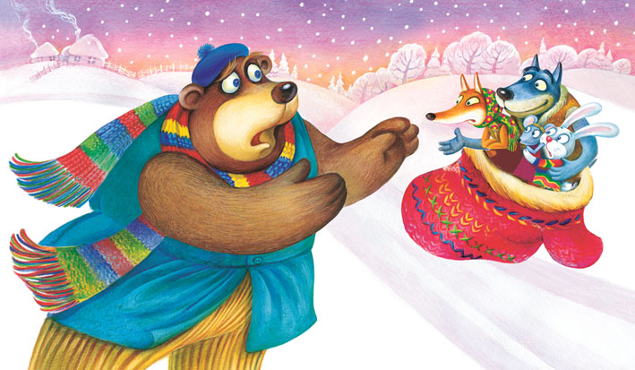
Алгоритми з циклами
Розділ 4 § 22
Ви напевно помічали, що часто сюжети казок побудовані на повторенні подій, ситуацій тощо. Щоб досягти мети, казкові герої знову й знову виконують певні дії.

Slide 4

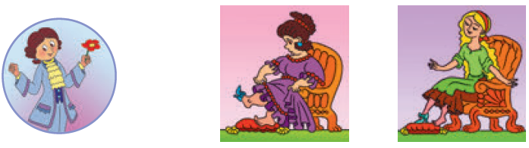
Алгоритми з циклами
Розділ 4 § 22
Згадаємо, наприклад, казку «Попелюшка». Кришталевий черевичок приміряють усім дівчатам королівства, поки не знаходять ту, якій черевичок до міри.
Поміркуйте й складіть алгоритм пошуку нареченої принца.

Slide 5

Алгоритми з циклами
Розділ 4 § 22
Алгоритм пошуку нареченої принца можна подати таким чином:
Приміряйте черевичок по черзі кожній дівчині, поки він не прийдеться якійсь дівчині до міри.
Коли умова «Черевичок дівчині до міри» стане істинною, повторення завершиться. Такий алгоритм називають повторенням з умовою.

Slide 6
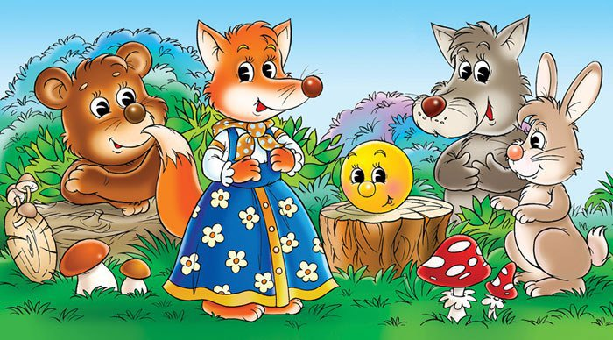
Алгоритми з циклами
Розділ 4 § 22
Для багатьох дітей знайомство з казкою починається з таких казок, як «Рукавичка», «Ріпка», «Колобок» тощо. Ці казки побудовано на повтореннях.

Slide 7
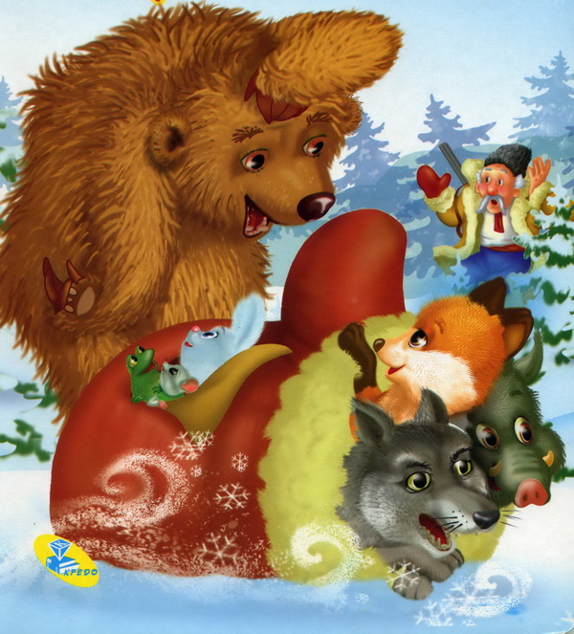
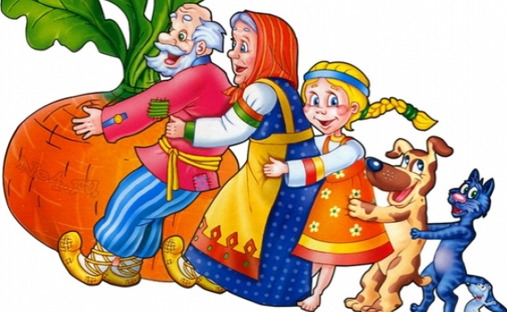
Алгоритми з циклами
Розділ 4 § 22
Розгляньте малюнки. Які дії повторюються в казках? За якої умови повторення завершується?

Slide 8
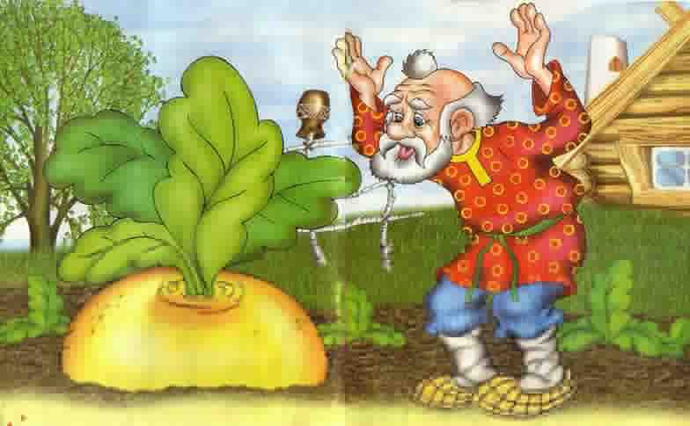
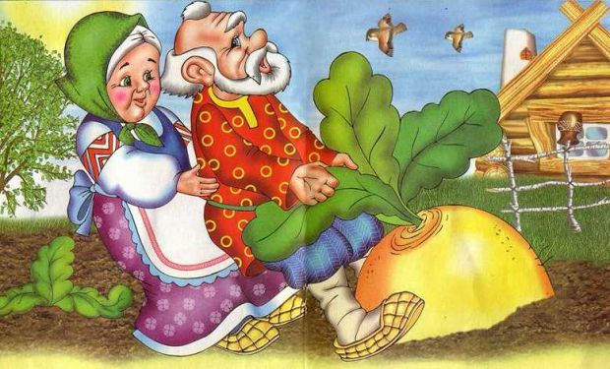
Алгоритми з циклами
Розділ 4 § 22
За сюжетом казки «Ріпка» герої не могли витягти ріпку, кликали когось на допомогу і разом тягнули ріпку.

Slide 9
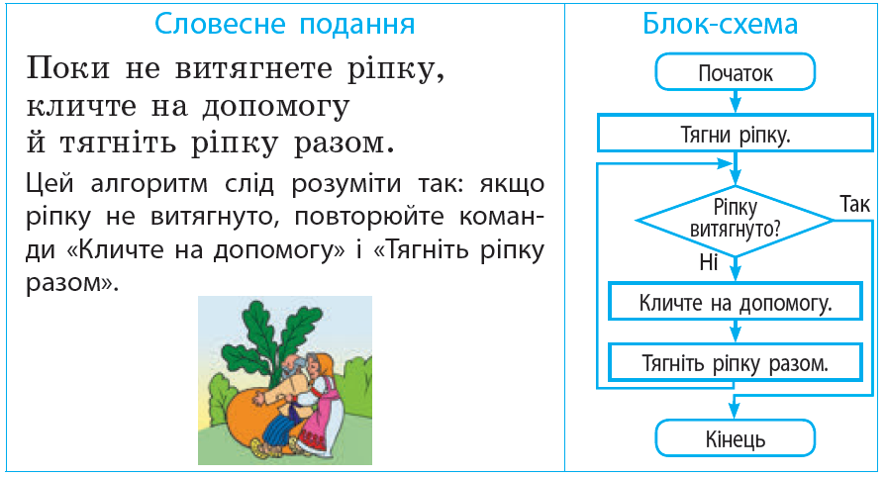
Алгоритми з циклами
Розділ 4 § 22
Розглянемо алгоритм їхніх дій.

Slide 10
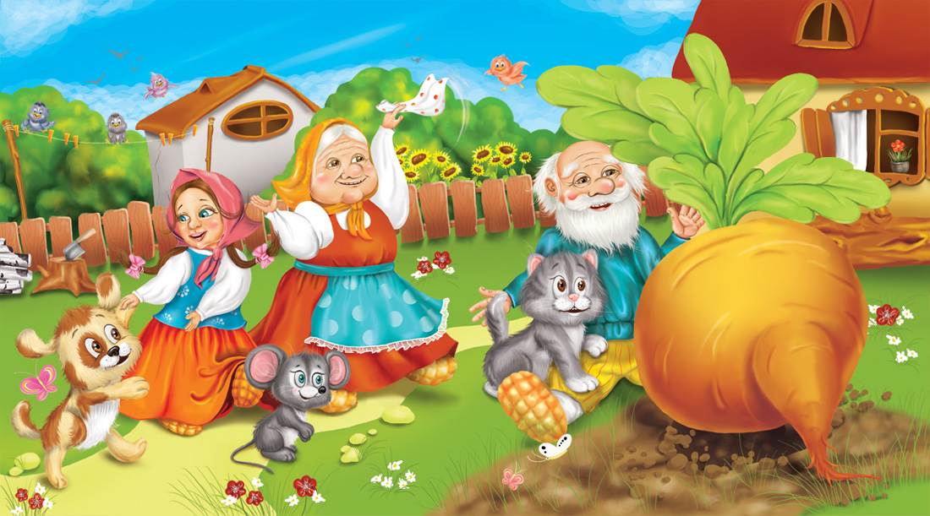
Алгоритми з циклами
Розділ 4 § 22
Коли умова «Ріпку витягнуто» стає істинною, повторення завершується. Умова «Ріпку витягнуто» — це умова завершення повторення.

Slide 11
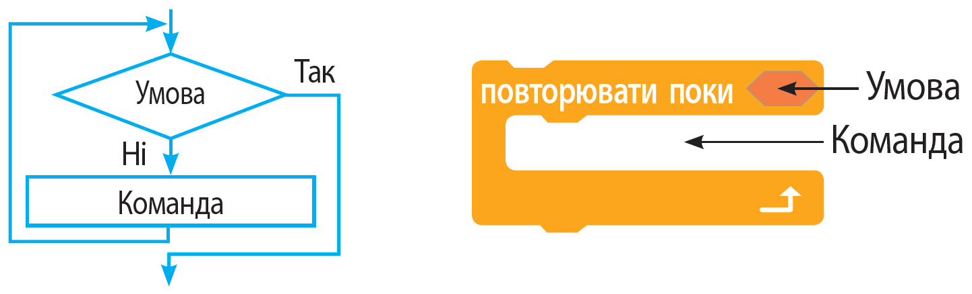
Алгоритми з циклами
Розділ 4 § 22
Для створення алгоритмів з повторенням, що закінчують своє виконання за певних умов, у середовищі Скретч існує команда повторювати поки. Ця команда міститься в групі Керувати.
Порівняємо блок-схему та відповідну команду.

Slide 12


Алгоритми з циклами
Розділ 4 § 22
Повторення завершується в разі виконання зазначеної умови.
На відміну від команди завжди якщо, після команди повторювати поки можуть слідувати інші команди. Якщо умова істинна, повторення завершується і виконуються наступні команди алгоритму.

Slide 13

Алгоритми з циклами
Розділ 4 § 22
Пригадаймо алгоритм для казкового Змія, який літає, якщо його не торкаються списом. Подамо цей алгоритм за допомогою команди повторювати поки.
Якщо доторкнутися вказівником миші до спрайта, повторення завершиться і виконається наступна команда скрипта.

Slide 14
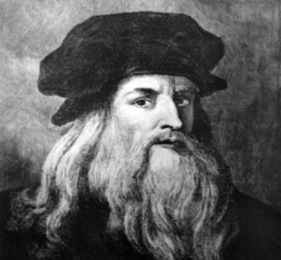
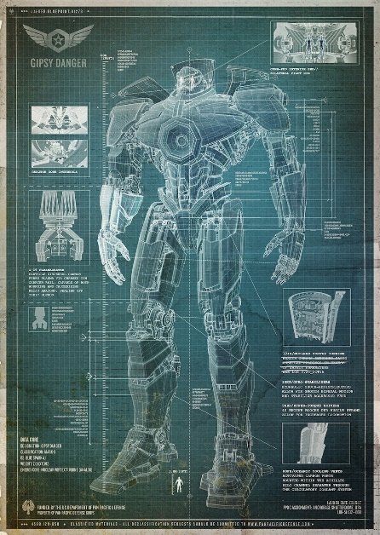
Цікавинки
Розділ 4 § 22
А чи знаєте ви, що серед численних винаходів видатного італійського художника та вченого Середньовіччя Леонардо да Вінчі було знайдено креслення робота?
Запрограмований він був імітувати людські рухи (підводитися, сідати, рухати руками та шиєю). Невідомо, чи було розробку вченого втілено в життя.

Slide 15


Запитання і завдання
Розділ 4 § 22
Що таке повторення з умовою?
Наведіть приклади повторень з умовою з повсякденного життя, казок, байок, пісень.
Як реалізовано повторення з умовою в середовищіСкретч?

Slide 16
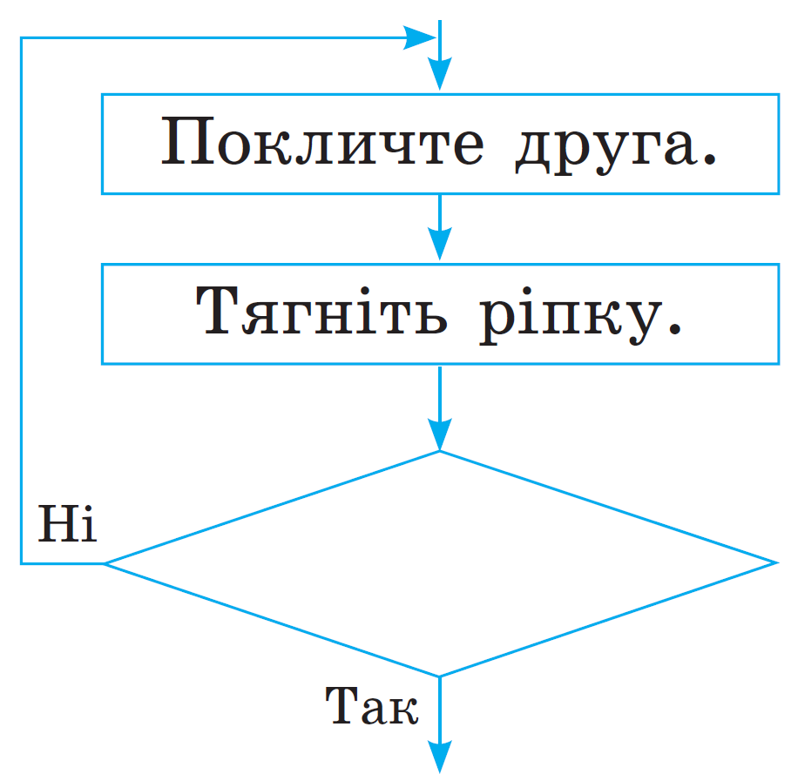
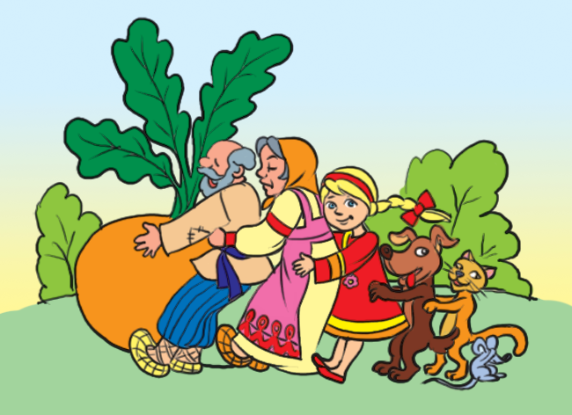
Запитання і завдання
Розділ 4 § 22
Розгляньте малюнок до казки та фрагмент алгоритму. Впишіть у блок-схему умову виходу з циклу.
Витягли ріпку?

Slide 17
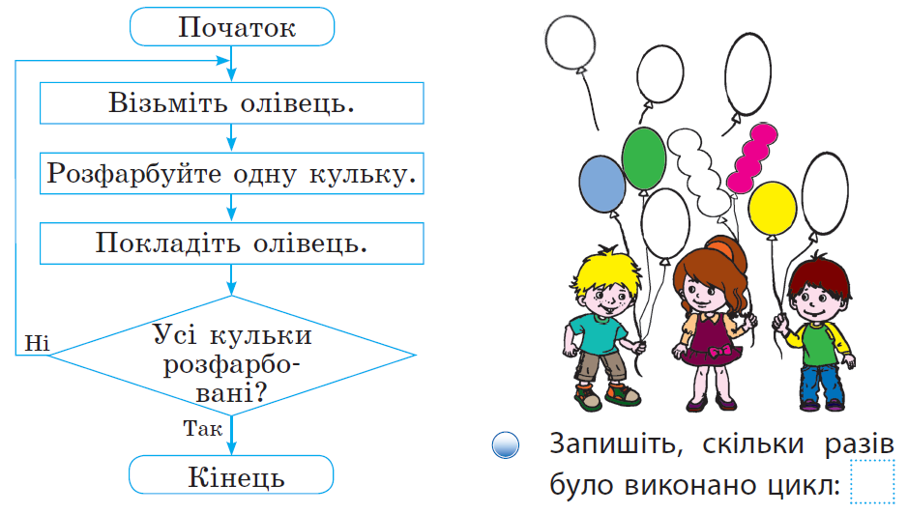
Запитання і завдання
Розділ 4 § 22
Виконайте алгоритм, поданий у вигляді блок-схеми.
6

Slide 18

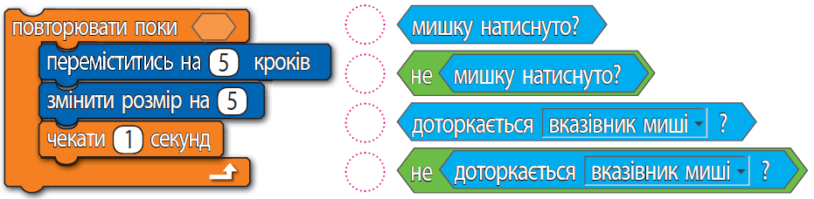
Запитання і завдання
Розділ 4 § 22
Позначте ( ) умову, яку слід додати, щоб Рудий кіт рухався, якщо миша не натиснута, а в разі натискання миші — зупинявся.

Slide 19
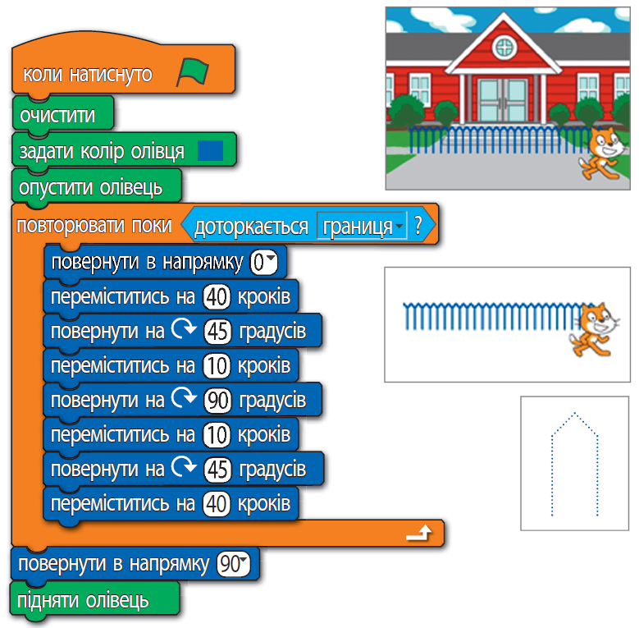
Розгляньте скрипт для малювання паркана.
1) Обведіть групу команд для малювання одного фрагмента паркана.
Розділ 6 § 26
Розділ 4 § 22
Покажіть стрілками, у якій послідовності малюватиметься один фрагмент паркана під час виконання скрипта.

Slide 20
Запитання і завдання
Розділ 4 § 22
Заповніть клітинки квадрата так, щоб кожна з літер зустрічалася в будь-якому рядку, стовпчику та обох діагоналях лише один раз.
Ц
И
К
Л
Л
К
И
Ц
И
Ц
Л
К
К
Л
Ц
И

Slide 21








Працюємо за комп’ютером
Розділ 4 § 22

Slide 22
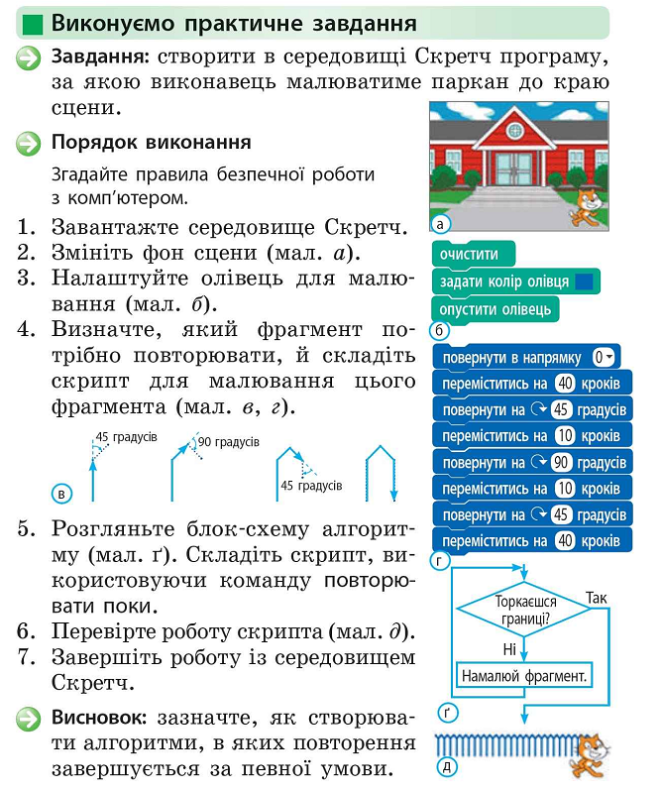

Працюємо за комп’ютером
Розділ 4 § 22
Виконайте практичне завдання

Slide 23
Дякую за увагу!
За новою програмою
Урок 22

